Slide 1
Digital Image Processing

Slide 2
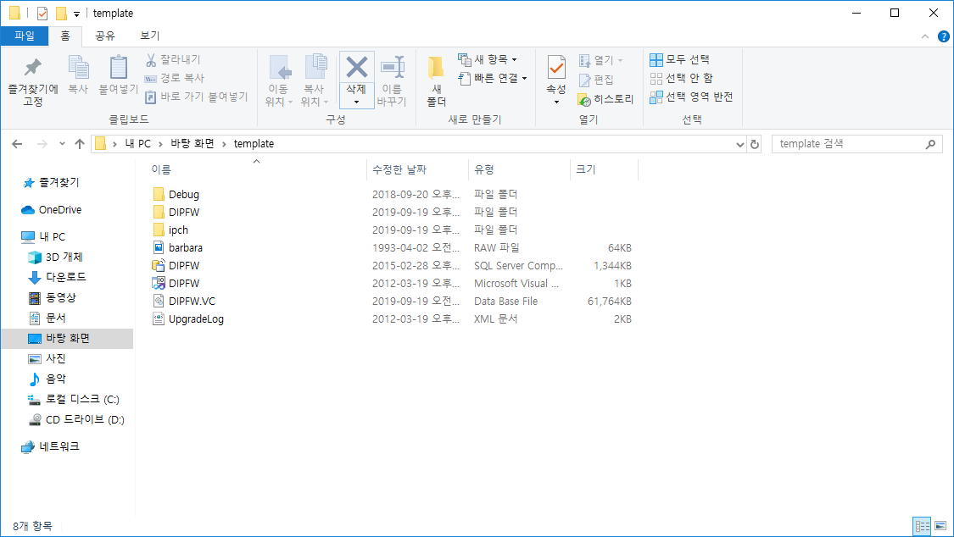
DIPFW
프로그램 내려받은 후 압축해제 -> 솔루션 실행

Slide 3
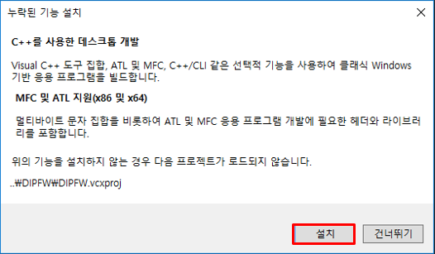
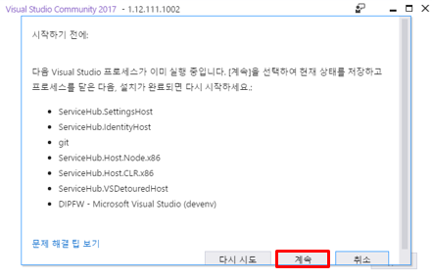
DIPFW
추가적인 창에 대해서는 설치 및 계속

Slide 4
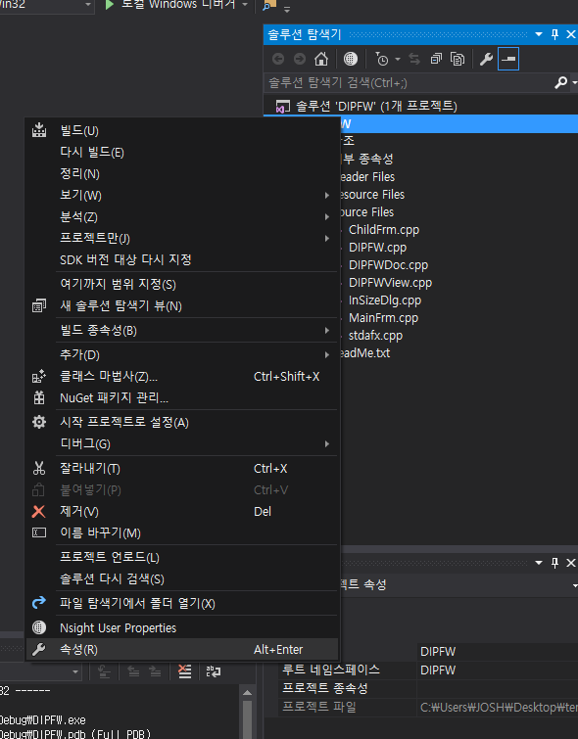
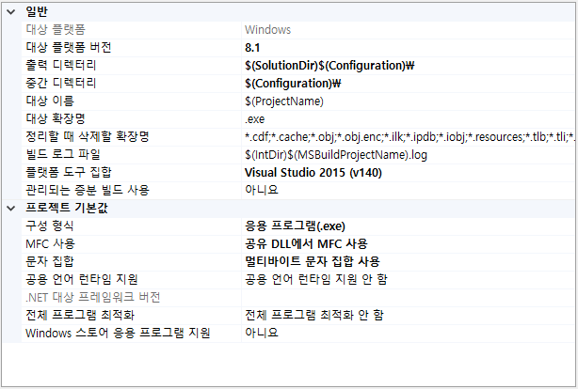
DIPFW
프로젝트 우클릭 -> 속성 클릭 -> 대상 플랫폼 버전과 플랫 도구 집합을 버전에 맞게 설정

Slide 5
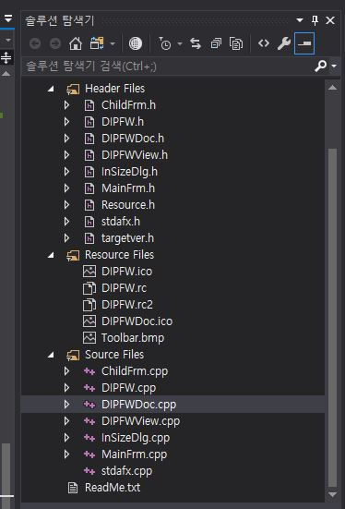
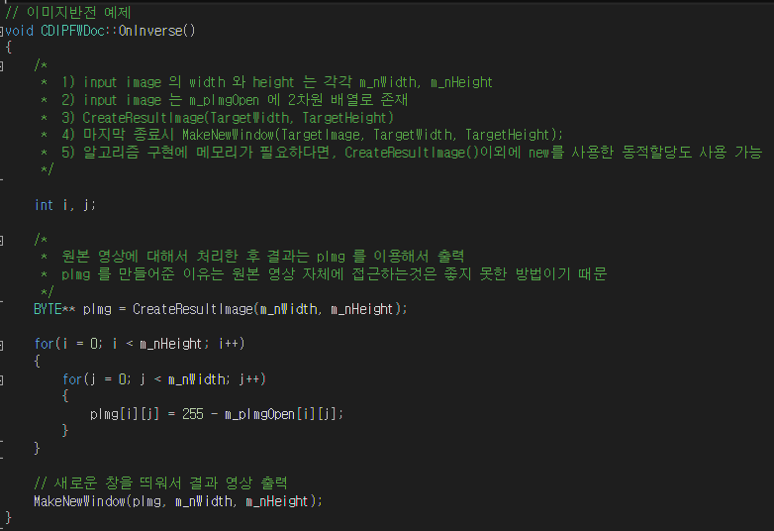
DIPFW
DIPFWDoc.cpp 파일의 이미지반전 예제 소스 확인

Slide 6
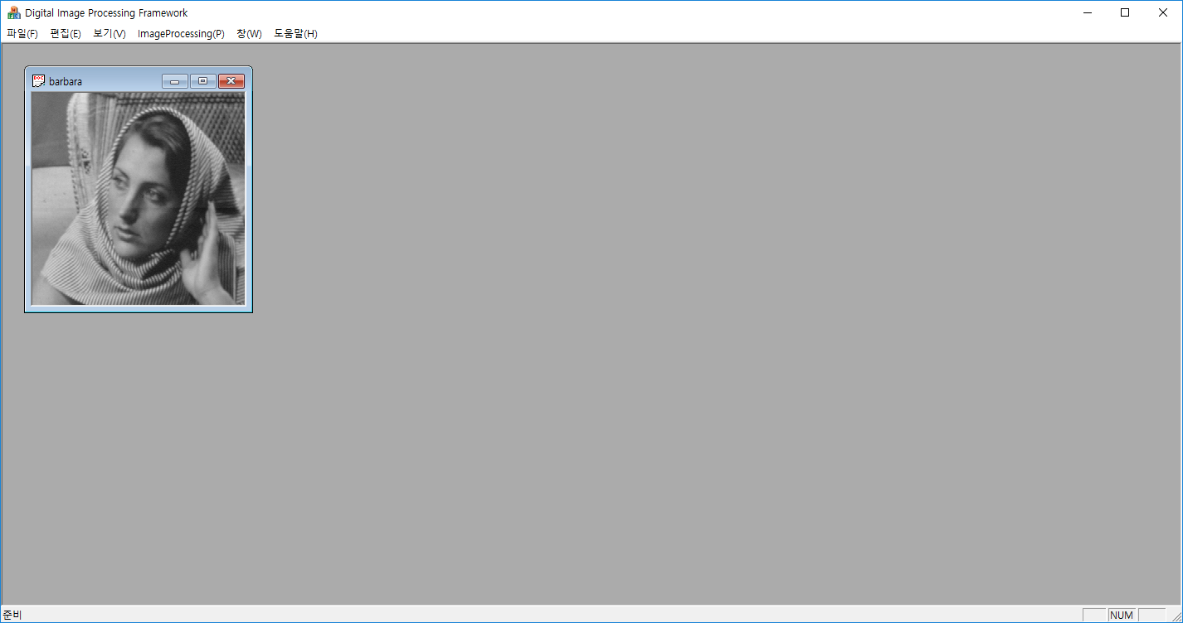
DIPFW
프로그램 실행(Ctrl + F5)

Slide 7
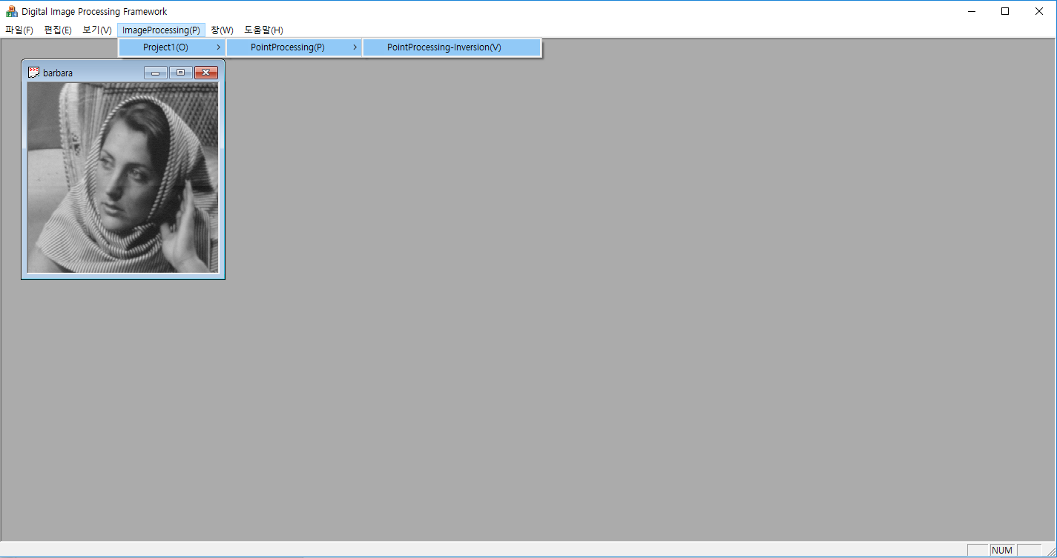
DIPFW
상단 메뉴 ImageProcessing ->Project1 -> PointProcessing -> Inverse

Slide 8
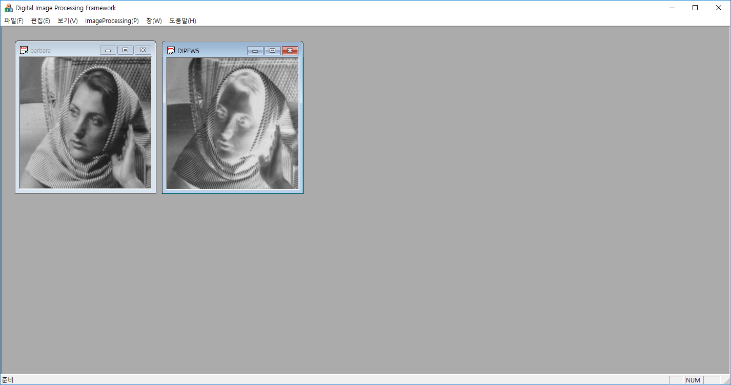
DIPFW
결과 확인

Slide 9
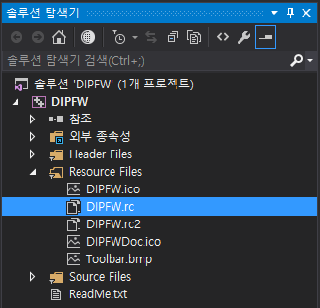
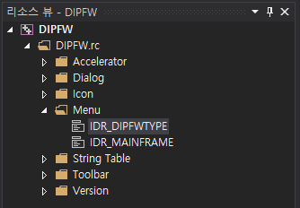
DIPFW
Resource Files -> DIPFW.rc -> Menu -> IDR_DIPFWTYPE

Slide 10
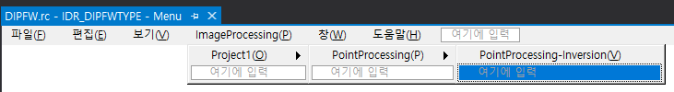
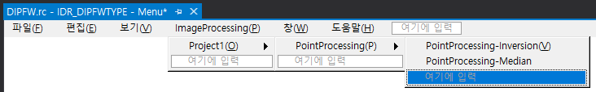
DIPFW
상단메뉴에 이름 입력 후

Slide 11
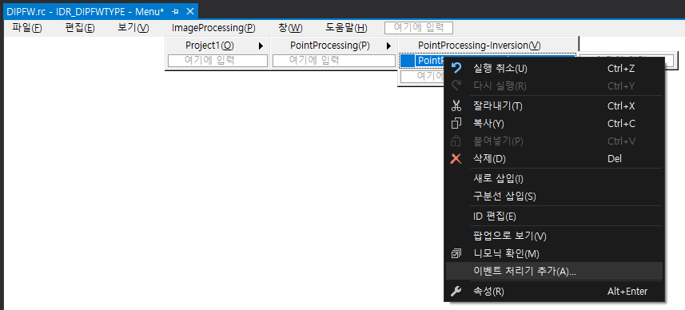
DIPFW
마우스 우클릭 ->이벤트 처리기 추가

Slide 12
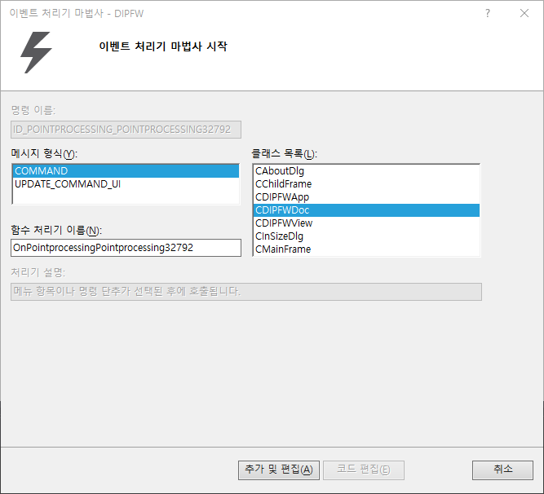
DIPFW
메시지 형식 : COMMAND
클래스 목록 : CDIPFWDoc
함수 처리기 이름 : 함수 이름
설정 후 추가 및 편집 클릭

Slide 13
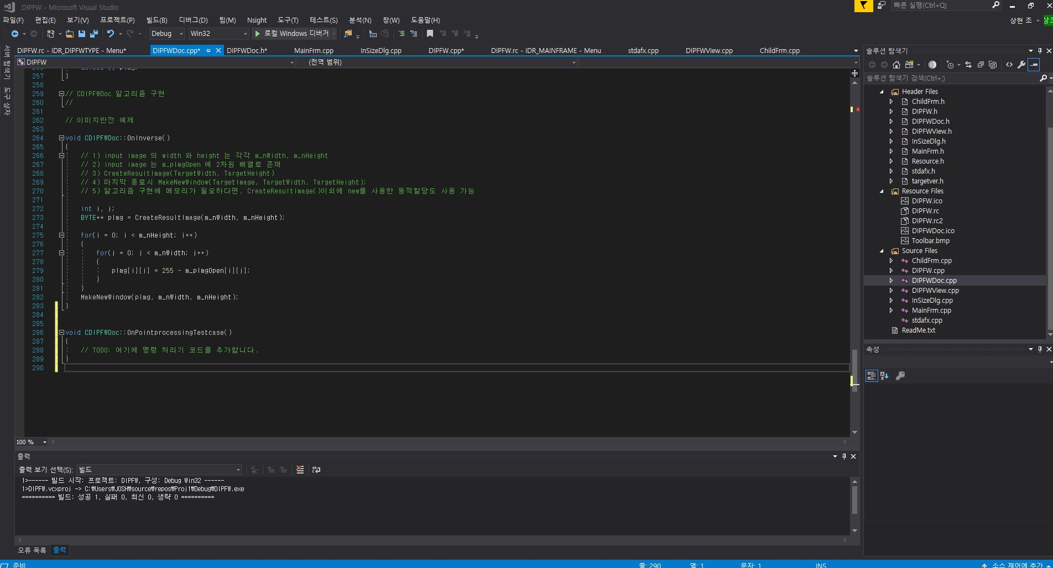
DIPFW
DIPFWDoc.cpp 하단에 추가된 함수에 기능 구현

